Slide 1
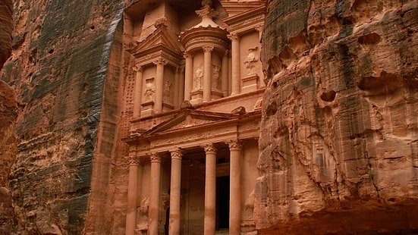
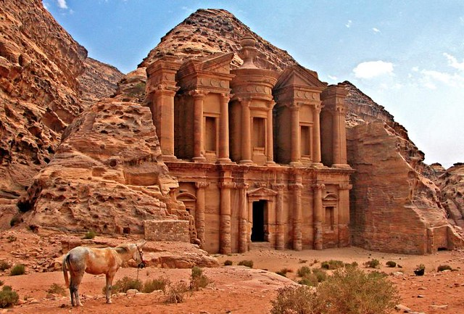
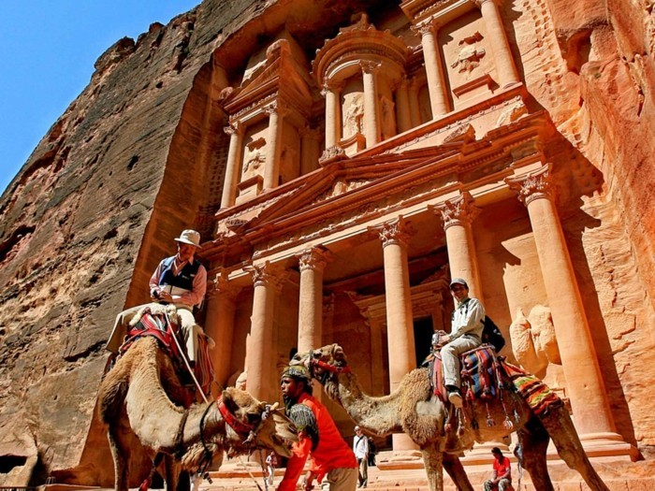
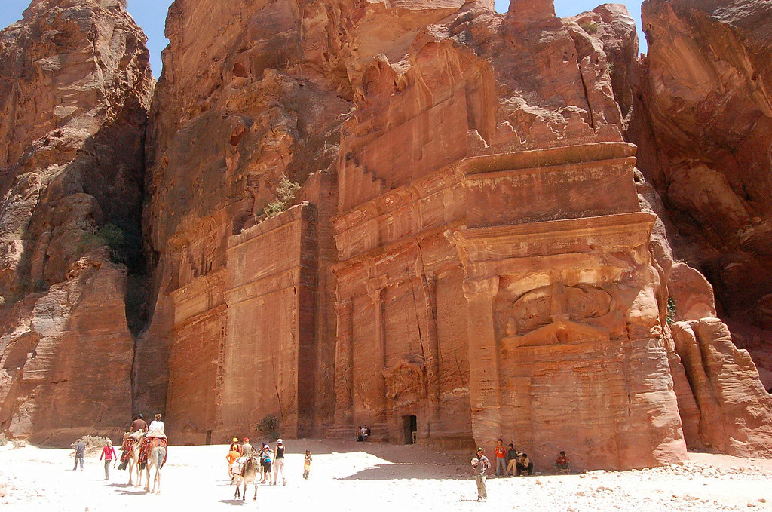
بيترا
حمزا الزاغه

Slide 2
معلومات عن البترا
عتبر مدينة البتراء، عاصمة العرب الأنباط من أشهر المواقع الأثرية في العالم وأهم مواقع الجذب السياحي في الأردن، حيث تزورها أفواج السياح من كل بقاع الأرض، وتقع عن بعد 240 كيلو مترا إلى الجنوب من عمان وعلى بعد 120 كم من خليج العقبة البحر الأحمر الخريطة، وتتميز البتراء بطبيعة معمارها المنحوت في الصخر الوردي الذي يحتوي على مزيج من الفنون المعمارية القديمة التي تنتمي إلى حضارات متنوعة وهي عبارة عن مدينة كاملة منحوتة في الصخر الوردي اللون.

Slide 3
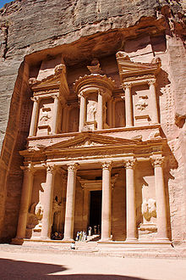
البتراء مثال فريد لأعرق حضارة عربية حضارة الأنباط، حيث قام العرب الأنباط بنحتها من الصخر منذ أكثر من 2000 عام،وهي شاهدة على أكثر الحضارات العربية القديمة ثراءً وإبداعا، حيث بقي موقع البتراء غير مكتشف للغرب طيلة الفترة العثمانية، حتى أعاد اكتشافها المستشرق السويسري يوهان لودفيغ بركهارت عام 1812، من خلال رحلة استكشافية في كل من بلاد الشام ومصر والجزيرة العربية لحساب الجمعية الجغرافية الملكية البريطانية، لذلك يطلق العديد من العلماء والمستشرقين على البتراء بالمدينة الضائعة وذلك لتأخر إظهارها إلى العالم، وقد وصفها الشاعر الانجليزي بيرجن بأنها المدينة الشرقية المذهلة، المدينة الوردية التي لا مثيل لها.

Slide 4
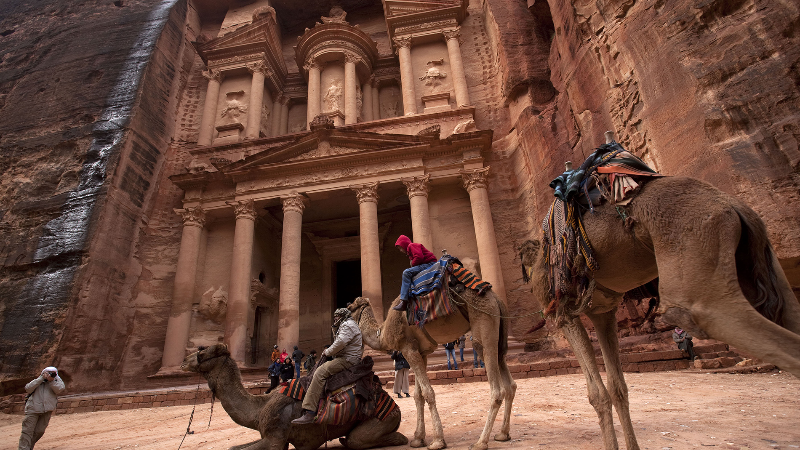
ازدهرت مملكة الأنباط وامتدت حدودها جنوباً لتصل إلى شمال غرب الجزيرة العربية حيث توجد مدينة مدائن صالح ،وقد مدّ الأنباط نفوذهم كي يصل إلى شواطئ البحر الأحمر وشرق شبه جزيرة سيناء ومنطقة سهل حوران في سوريا حتى مدينة دمشق ، فكان يحيط بالمملكة النبطية وعاصمتها البتراء العديد من الممالك والحضارات منها الحضارة الفرعونية غرباً ،وحضارة تدمر شمالاً، وحضارة بلاد ما بين النهرين شرقاً، لذا كانت المملكة النبطية تتوسط حضارات العالم القديم، وتشكل بؤرة التقاء وتواصل مختلف الحضارات العالمية.

Slide 5
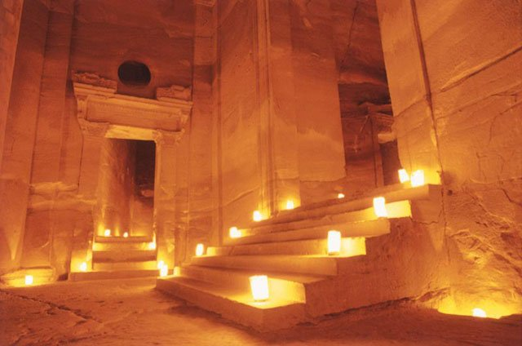
اشتهارها
اشتهر الأنباط بتقنيات هندسة المياه والحصاد المائي وهم أصحاب الفكرة منذ القدم، حيث طور الأنباط أنظمة الري وجمع مياه الأمطار والينابيع وتفننوا في بناء السدود والخزانات التي حفروها في الصخر، كما شقوا القنوات لمسافات طويلة، إضافة لبنائهم المصاطب الزراعية في المنحدرات لاستغلال الأراضي في الزراعة.

Slide 6
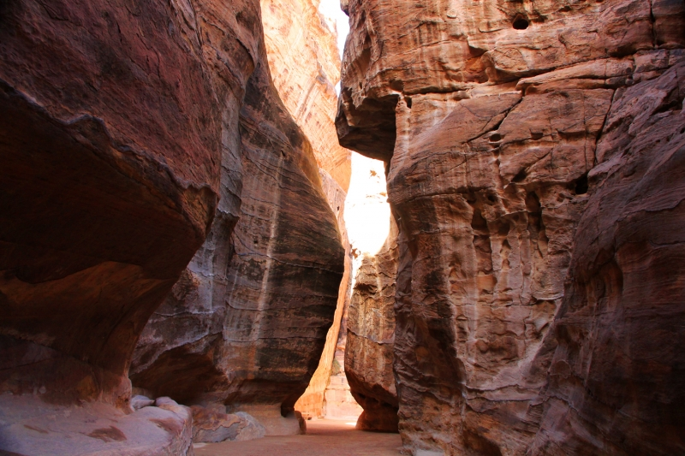
تميز مدينة البتراء
تتميز مدينة البتراء بأنها مدينة محفورة في الحجر الرملي الملون في صخور جبال وادي موسى الوردي، ولذا سُميت بـ المدينة الوردية. ويمكن للزائر أن يصل اليها بواسطة السيارة وبعدها يبدأ في السير بين جنبات مدينة ضخمة محفورة في الصخر، ومختبئة خلف حاجز منيع من الجبال المتراصة التي بالكاد يسهل اختراقها يطلق علية اسم السيق.

Slide 7
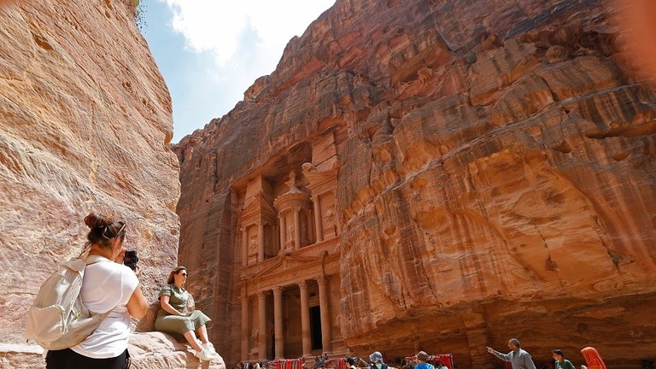
كم يبلغ عمر مدينة البتراء؟
والبترا مثال فريد لأعرق حضارة عربية حضارة الأنباط، حيث قام العرب الأنباط بنحتها من الصخر منذ أكثر من 2000 عام، وهي تعد إحدى عجائب الدنيا السبع الجديدة وشاهدة على أكثر الحضارات العربية القديمة ثراء وإبداعا، تم اكتشاف البترا عام 1812 م علي يدي المستشرق السويسري يوهان لودفيج بركهارت، من خلال رحلة استكشافية في كل من.

